Slide 1
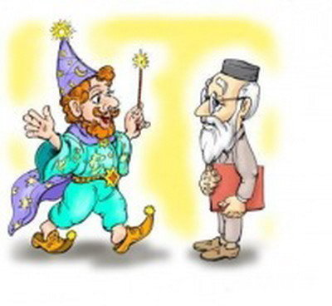

Slide 3
1.Наука, изучающая природные явления
2. Что упало Ньютону на голову?
3.В чем измеряется объем?
4.Величина, характеризующая быстроту движения ?
5.Как определить пройденный путь?
6.Линия, вдоль которой движется тело?
7.Прибор для измерения массы тела?
8.Из чего состоят все тела?
9.Какой буквой обозначают время?
10.Формула массы.
11.Единицей измерения скорости является?

Slide 4
Задачи для мудрецов

Slide 5
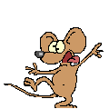
Коля ловил девчонок, окунал их в лужу и старательно измерял глубину погружения каждой девчонки, а Толя только стоял рядышком и смотрел, как девчонки барахтаются. Чем отличаются Колины действия от Толиных, и как такие действия называют физики?
Толя наблюдал, а Коля ставил опыты.

Slide 6
Что мешает семикласснику Васе, пойман-ному директором школы на месте куре-ния, распасться на отдельные молекулы и врассыпную исчезнуть из вида?
Взаимное притяжение молекул.

Slide 7
Петя ехал к бабушке на электричке, и всю дорогу над ним издевались какие-то два неведомые ему явления. Одно при каждой остановке толкало Петю вперед, а другое, когда вагон трогался - дергало назад. Что это за хулиганские явления, и может ли транспортная милиция с ними справиться?
Инерция движения и покоя.

Slide 8
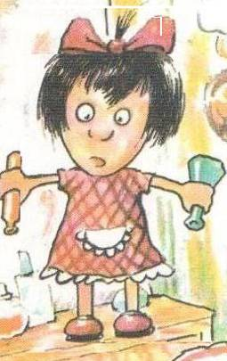
Четырехлетняя Маша подкралась у мамы за спиной к зеркалу и, действуя совершенно бесшумно, вылила себе на голову три флакона французских духов. Как мама, сидя к Маше спиной, догадалась о случившемся?
По запаху. Случилась диффузия. Молекулы французских духов молча расползлись по комнате и заплыли маме в ноздри

Slide 9
Как без всяких весов убедиться, что массы близнецов - братьев Мити и Вити одина-ковы?
Пусть братья с одинаковой скоростью помчатся по школьному коридору навстречу друг другу. Потом надо измерить веревочкой, на одинаковые ли расстояния отлетели братья. Если да, то да. Если нет – значит, одного из братьев в роддоме подменили.

Slide 10
Ученый с мировым именем Иннокентий открыл кастрюлю, обнаружил там 400 граммов гречневой каши, выразил массу обнаруженной каши в тоннах и быстро съел. Сколько тонн каши съел ученый с мировым именем?
0,0004 т

Slide 11
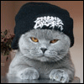
Печальный дядя Боря хотел сам сварить себе суп, и у него получилось полкастрюли зеленой гадости. Объем этой гадости, которую дядя Боря не отважился попробовать, 0,001 куб.м. Масса этого кубического дециметра гадости 1 кг 300 г. вычисли плотность дяди Бориной гадости.
Плотность зеленой гадости, которую печальный дядя Боря так никогда и не смог оторвать от кастрюли, 1,3 кг/м³
Размышляем...

Slide 12
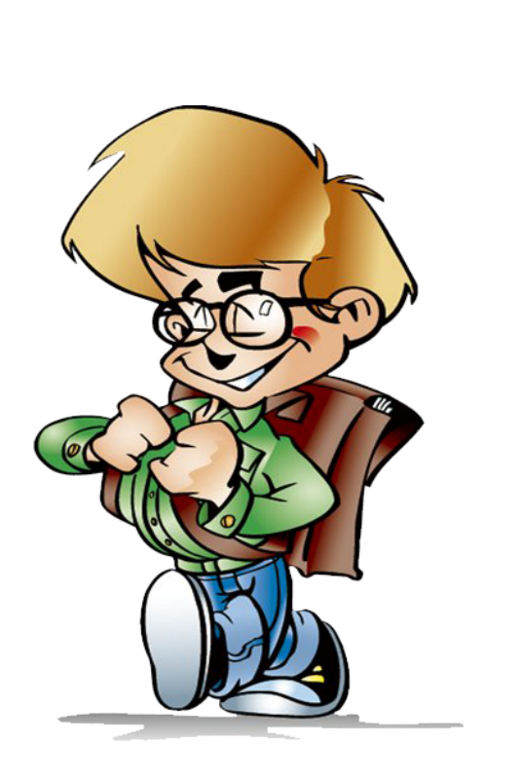
Длина пути от Сашиного дома до школы – 1500 м. Время оставшееся до начала занятий, - 30 минут. С какой скоростью должен равномерно двигаться Саша, чтобы наверняка не попасть на первый сорокапятиминутный урок – контрольную по алгебре?
Сашина скорость ни в коем случае не должна превышать 20 м/мин. Иначе двойка по алгебре обеспечена.

Slide 13
«Пойми меня!»
Мудрецы должны описать своим оппонентам прибор, не называя его и не произнося название физической величины, которую он измеряет. Оппоненты должны назвать этот прибор.

Slide 14
весы

Slide 15
секундомер

Slide 16
термометр

Slide 17
мерный цилиндр

Slide 18
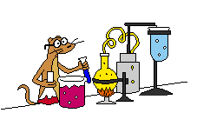
«Лаборатория»

Slide 19
В этом туре мудрецы должны определить плот-ность предложенного ве-щества с помощью различ-ных приборов.

Slide 20
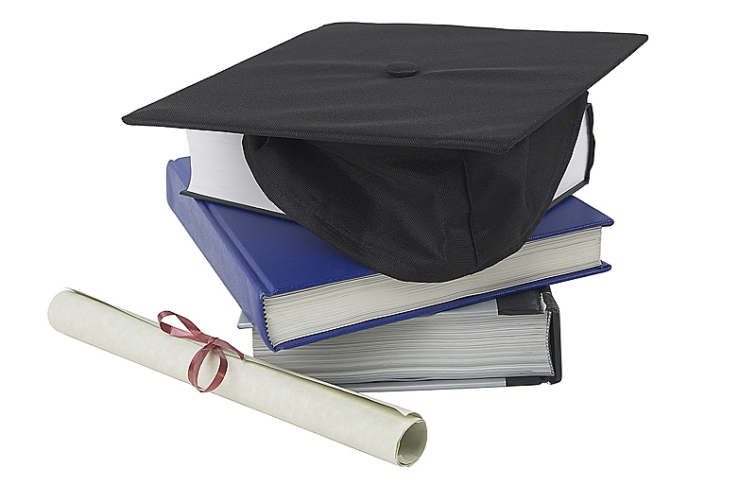
Итоги нашего совета мудрецов
Мудрецами первого ранга нарекаются учащиеся 7 «»
Мудрецами второго ранга нарекаются учащиеся 7 «»

Slide 21
До новых встреч!

Slide 22
Литература
Кирик Л.А. Физика -7. Разноуровневые самостоятельные и контрольные работы.- М.: Илекса, 2007.
Остер г. Физика. Задачник. - М.: изд. дом «Росмэн», 1999.
Пёрышкин А.В. Физика 7 кл.: Учеб. для общеобразоват. учеб. заведений. – М.: Дрофа, 2000.

